Slide 1
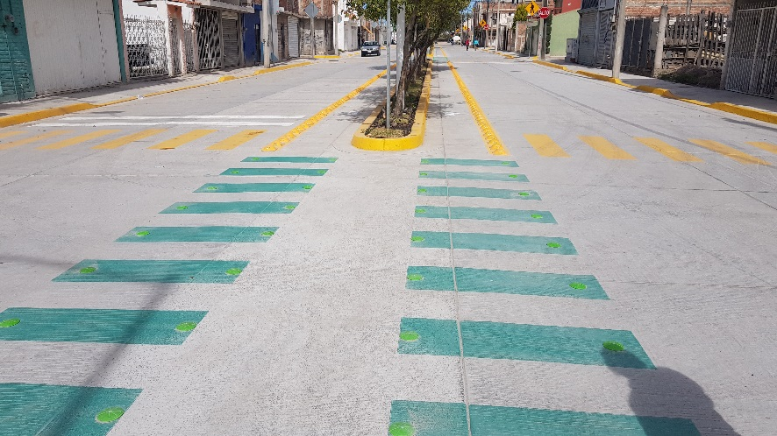
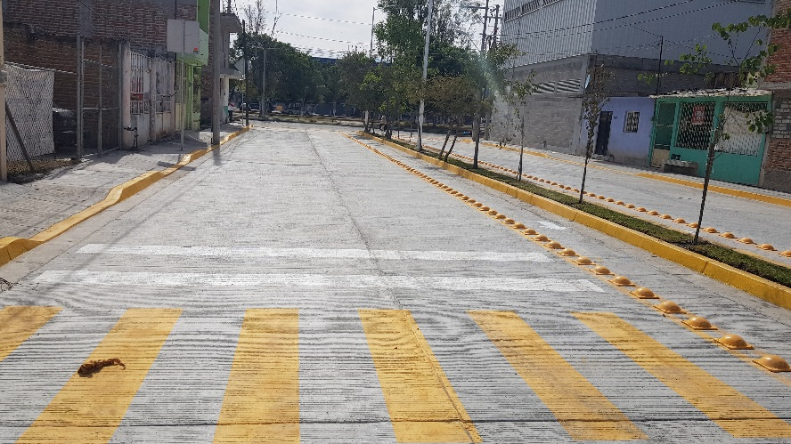
PAVIMENTACION DE BLVD. GABRIEL FRANCISCO ENTRE BLVD. IGNACIO RAMIREZ Y PANAMA
PRESUPUESTO DE LA OBRA con IVA : $6,545,326.88
DESCRIPCION DE LOS TRABAJOS
SE REALIZO TRAZO Y NIVELACION DE TERRENO NATURAL,
EXCAVACIONES, CARGAS Y ACARREOS,
CONSTRUCCION DE DRENAJE SANITARIO Y DESCARGAS DOMICILIARIAS,
FORMACION DE TERRACERIAS, SUBRASANTE Y BASE HIDRAULICA,
CONSTRUCION DE GUARNICIONES Y BANQUETAS DE CONCRETO,
PAVIMENTO DE 15 CM DE ESPESOR EN ARROYO,
SEÑALETICA HORIZONTAL Y VERTICAL,
ALUMBRADO PUBLICO CON LUMINARIA LED.
SAN FRANCISCO DEL RINCÓN, GTO.

